Slide 1

COURSE :
MONEY AND BANKS
FAN:
PUL VA BANKLAR
LECTURE №5
ESSENCE, FORMS AND CAUSES OF INFLATION
Lecturer: PhD Kh. Rakhimova
MA’RUZA №5
INFLYASIYANING MOHIYATI, SHAKLLARI VA SABABLARI
Maruzachi: PhD Kh. Rakhimova

Slide 2


1
ITEM 01
REJA:
01
Inflyasiya tushunchasi va turlari
2
ITEM 02
02
Inflyasiyaning vujudga kelish sababalari
3
ITEM 03
03
Inflyasiyaning ijtimoiy-iqtisodiy oqibatlari
4
ITEM 04
04
Inflyasiyaga qarshi kurashish yo‘llari

Slide 3

1. INFLYASIYA TUSHUNCHASI VA TURLARI
"Inflyatsiya" so'zi lotincha so'zdan olingan - "shishgan", "bo'rttirilgan", "buzilgan". Inflyatsiyaning iqtisodiy mohiyati mamlakatdagi tovar va xizmatlar bahosi umumiy darajasining oshishi (o’sishi) tushuniladi [4]
INFLYASIYANING TA’RIFI
Inflyatsiya so‘zining iqtisodiy mohiyati tovar va qiymatlilar uchun ko‘proq pul chigarilganini bildiradi [2]
Inflyatsiya - bu umumiy narxlar darajasining oshishi [3]

Slide 4
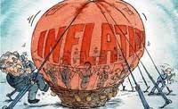


source: pixabay
Inflyasiya XVIII asrning o‘rtalarida muomalaga ta'minlanmagan juda ko‘p miqdorda pul chiqarishi natijasida pul tizimidagi inqiroz holat asosida yuzaga chiqqan.
Image source : Pixabay
Birinchi marta "inflyatsiya" so'zini amerikalik iqtisodchi A. Delmar 1864 yilda kiritgan. Inflyasiya o‘z mohiyatiga asosan pulning qadrsizlanishi, tovar va xizmatlarga bo‘lgan baholarning muntazam ravishda oshib borishi jarayonini anglatadi.
Image source : Pixabay

Slide 5


INFLYASIYANING TURLARI [4]:
Sudraluvchi inflyasiya
Shiddatli inflyasiya
Giperinflyasiya
Source: https://www.dreamstime.com/illustration/inflation-background.html

Slide 6


Sudraluvchan inflyasiya - 5% dan 10% gacha kuzatish mumkin. (Normal inflyasiya -1-4 %)
Shiddatli inflyasiya - 20% dan 100% gacha ba'zi holatlarda 200% gacha oshishi mumkin.
Giperinflyasiya (Jilovlanmagan inflyasiya) – 1000% gacha va undan ortiq yoki oyiga 100% dan ortiq darajada oshadi.
Inflyasiya
asosiy turlarini
tasniflovchi
qursatkichlari [4]:
Inflation Фото: static.seekingalpha.com

Slide 7
  tovar va xizmatlar bahosining uzluksiz va tartibsiz o‘sib borishi natijasida pulning qadrsizlanishi va uni sotib olish qobiliyatining tushib borishi
1
Inflyasiya qo‘yidagi shakllarda namoyon bo‘ladi:
  chet el valyutasiga nisbatan milliy valyuta kursining tushib ketishi
2
  milliy pul birligida oltin narxining oshib borishi (1971 yilgacha, sobiq sovet davrida 1990 yilgacha) va boshqalar
3

Slide 8
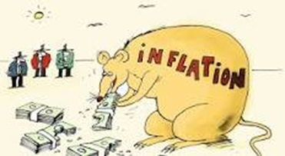

INFLYASIYANI BOSHKA TURLARI [4]
Ishlab chikarish bilan bog’lik inflyasiya
Kutilishi bo’icha
Ochikligi bo’yicha
Talab inflyatsiyasi
Kutilayotgan inflyatsiya
Ochiq inflyatsiya
Taklif inflyasiyasi
Kutilmagan inflyatsiya
Yopiq inflyatsiya
Source: https://dzodzo.ru/wp-content/uploads/27-10.jpg

Slide 9


Talab inflyasiyasi
Ishlab chiqarish bilan bog‘liq (xarajat) inflyasiya /taklif inflyasiyasi
Inflyasiyaning bu an'anaviy turi talab oshib ketganda yuzaga keladi. Ishlab chiqarish sohasi aholining talabini to‘la qondira olmaydi, taklifga nisbatan talab oshib ketadi. Natijada tovarlar bahosi o‘sadi. Kam miqdordagi tovarlarga ko‘p pul massasi to‘g‘ri keladi.
Xar hil jarayonlar va tarkibiy o‘zgarishlar natijasida mehnat unumdorligining pasayishi natijasida maxsulot ishlab chiqarishga ketgan xarajatlar oshadi.
Source: https://www.dreamstime.com/royalty-free-stock-image-negative-business-graph-image6463146

Slide 10

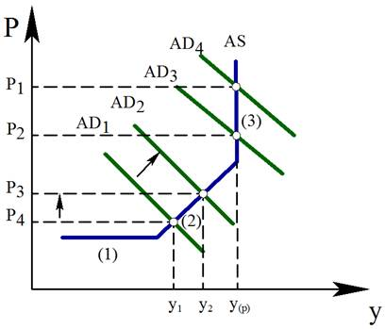

Talab inflyasiyasi (monetar inflyasiya)
Source: https://www.commoditytrademantra.com/wp-content/uploads/2013/08/Screen-shot-2011-02-15-at-22.15.54-600x385.png

Slide 11
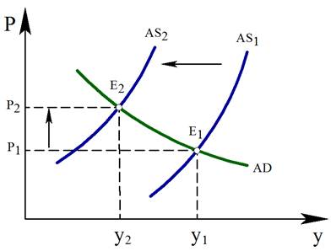
Taklif inflyasiyasi (nomonetar inflyasiya)

Slide 12



Yalpi ichki mahsulot deflyatori.
Iste’mol narxlari indeksi [7]
Iste'mol narxlari indeksini aniklash
bu erda IBI -iste'mol narxlari indeksi;
CRDF - joriy savat narxlari;
UDCF - oldingi iste'mol tovarlari savati.

Slide 13
2. Inflyasiyaning vujudga kelish sababalari [1].
Inflyasiyaning vujudga kelish sababalari
Ichki omillar
Tashki omillar
militarizm, iqtisodiyotning muvozanatlarini
buzgan holda;
iqtisodiyotning siklik rivojlanishi;
muvozanatsiz investitsiyalar;
davlat-monopol narx belgilashi;
iqtisodiyotni tartibga solish;
kredit ekspansiyasi;
muomaladagi pulning ortiqcha bo'lishi;
pullarning aylanish tezligining oshishi;
global tarkibiy inqirozlarning ta'siri (xom ashyo, energiya, valyuta);
yetakchi davlatlarning (ayniqsa AQSH) pul-kredit siyosati;
moliyaviy va fond indekslarining o'zgarishi kiradi.

Slide 14

Inflyasia yuzaga kelganda quidagi iqtisodiy jarayonlarning nomutanosibligini ko’rish mumkin [1]
  Inflyasiyaning asosiy sababi – bu xalq xo‘jaligining turli sohalari o‘rtasida vujudga kelgan nomutanosiblikdir.
davlatning daromadlari va xarajatlari o‘rtasidagi
nomutanosiblikdir
muomaladagi pul massasi va xo‘jaliklarning naqd pulga bo‘lgan talabi o‘rtasidagi nomutanosibliklardan iboratdir
jamg‘arma va iste'molchi o‘rtasidagi talab va taklif o‘rtasidagi nomutanosiblik

Slide 15
Dunyo iqtisodiyotida kuchli inflyatsiyaga uchragan mamlakatlar [6]
1769-1895 –Rossiyada;
1775-1783 –AQShda;
1861-1865 Angliya - Napoleon bilan urush paytida19-asr boshlari;
1921-1923 Germaniyada;
1941-1944 Gresiya;
1945-1946 Yaponiya;
1945-1946 Vengriya (15 soatda narxlar 2 marta oshgan, kunlik 207%)
1990-1993 Yugoslavia (16 s.)
1991 Nikaragua (118 mln%)
1992-1993 MDX, jumladan O’zbekistonda (1000% va undan yukori)
1993-1994 Demokraticheskaya Respublika Kongo (69502%)
1993-1994 Serbiya (156 mln%)
2008 yili Zimbabve (231 mln. % 16s.narxlar 2 marta oshgan)

Slide 16
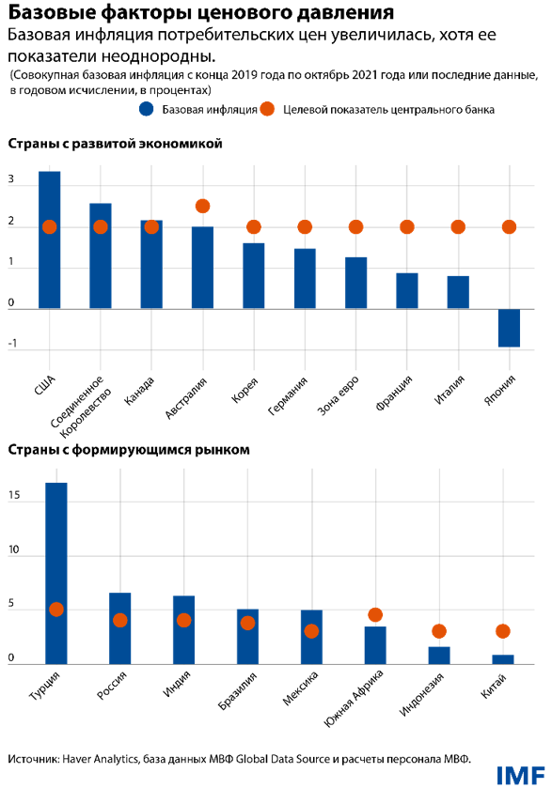
Bazoviy inflyasiyani 2019 (dekabr) -2021 (oktyabr) holati [9]
Rivojlangan davlaatlarda
Rivojlanib kelayotgan davlaatlarda

Slide 17
2022 yili buyicha yukori inflyasiya darajasiga ega bulgan davlatlar [6]:
№ | Mamlakat | inflyasiya darajasi (yillik darajasi %)
1 | Venesuella | 686
2 | Sudan | 318
3 | Livan | 224
4 | Siriya | 139
5 | Surinam | 61
6 | Zimbabve | 61

Slide 18

JAXONDA ICHKI OMILLAR ASOSIDA YUZAGA KELGAN INFLYASIYA [4].
surunkali davlat byudjeti taqchilligi;
iqtisodiy muvozanatning yo`qligi;
asosiy va aylanma mablag'lar qiymatining doimo indeksatsiya qilinishi;
milliy valyuta kursining chet el valyutasiga nisbatan tushib borishi
Kuchli inflyasiya
Lotin Amerika
mamlakatlari:
Argentina, Braziliya,
Peru davlatlari
Sabablari
Undan pastrok (30-40% va undan ko’p)
inflyasiya:
Kolumbiya, Ekvador,
Venesuela, Eron,
Suriya va bosh.
iqtisodiy muvozanatning yo`qligi;
moliyaviy siyosatdagi kamchiliklar - taqchillikni moliyalashtirish;
xalq xo`jaligiga ko`p kreditlar ajratish;
to`lovlar bo`yicha indeksatsiya o`tkazib borishi.
Sabablari

Slide 19
Inflyasiya iqtisodiy holatning yomonlashuviga sabab bo‘ladi [4].
Ishlab chiqarish xajmi qisqaradi, chunki narx-navolarning doimiy tarzda tebranib turishi ishlab chiqarishni istiqbollarga ishonchni yo‘qotadi;
Ishlab chiqarish sohasidagi kapital savdo va vositachilik operatsiyalariga oqib o‘tishi kuzatiladi;
Quidagi salbiy holatlarni kuzatish mumkin
Narx-navoning keskin va notekis o‘zgarishi natijasida chayqovchilik kengayadi. Tovar tanqisligi (defisit) yuzaga chiqadi va narx-navoning keskin ko‘tarilishiga olib keladi;
Mamlakatda kredit operatsiyalari cheklanadi. Chunki yuridik va jismoniy shaxslarga tijorat banklaridan beriladigan kreditlarning foiz darajasining yuqori darajada o‘rnatiladi.
Davlat moliya resurslari qadrsizlanadi. Byudjet daromadlari va xarajatlari o‘rtasidagi mutanosiblikni saqlash qiyinlashadi va buning natijasida byudjet taqchilligi (defisiti) yuzaga chiqadi

Slide 20
3.Inflyasiyaning ijtimoiy-iqtisodiy oqibatlari [4]:
1. Aholining va korxonalarning nominal daromadlari hajmi tushadi;
2. Aholining turmush darajasi pasayadi;
3. Korxonalarda xom ashyo va mahsulotlar tannarxi oshadi;
4. Mamlakatning boyligi va daromadlari bir guruh odamlar o'rtasida qayta taqsimlanadi;
5.Kredit olgan yutadi, qarz bergan esa yutqazadi va bankdan tashkari pul aylanma oshadi;
6. Pulni moddiy ne’matlarga almashtirish jarayoni tezlashadi;
7. Uzoq muddatli investitsiyalar uchun mablag'lar kamayadi va oxir-oqibat to'xtaydi;
6. Depozitlar bo'yicha % kamayishi banklardagi omonatlar hajmini kamayishga olib keladi;
7. Mikroiqtisodiy darajada korxonada yangi ilmiy asbob-uskunalarni joriy etish darajasi pasayadi. Ishchi kuchini qisqartirish;
8. Daromadlarni markazlashgan milliylashtirilgan taqsimlash va ularni qayta taqsimlash;
9.Milliy valyutaning qadrsizlanishi natijasida muomalada chet el valyutalarining mavjudligi ortib boradi;
10. Iqtisodiy ma'lumotlarning ishonchliligi tushadi va aholining makroiqtisodiy siyosatga va pul tizimiga ishonchi pasayib boradi.

Slide 21
Inflyasiyaning ijtimoiy-iqtisodiy oqibatlari [4]
1. Milliy iqtisodiyot tarmoqlari, ishlab chiqarish sohalari va mamlakat xududlari o‘rtasida narx-navoning notekis o‘sishi natijasida;
2. Mamlakat aholisi va davlat o‘rtasida. Bunda davlat tomonidan muomaladagi ortiqcha pul massasidan qo‘shimcha daromad sifatida foydalanadi. Xalqaro amaliyotda bu inflyasion soliq deb nomlanadi;
3. Mamlakat aholisining sinflari va turli toifalari o‘rtasida;
Maxsulotlar va xizmatlarga bo‘lgan narx-navoning notekis o‘sib ketishi natijasida aholi o‘rtasida ijtimoiy toifalarga bo‘linishini (boylar, kambag‘allar, qashshoqlar), Inflyasiyaning ijtimoiy salbiy ta'siri eng avvalo qat'iy belgilangan daromadlari oluvchi shaxslar hisoblangan – nafaqaxo‘rlar, nogironlar, ko‘p farzandli oilalar va davlat xizmatchilari (o‘qituvchilar, vrachlar, bog‘cha xodimlari va boshqalar) uchun juda og‘ir kechadi;
4. Debitorlar va kreditorlar o‘rtasida. Ushbu holatda olingan qarzlarni pul qadrsizlanishi natijasida debitorlar daromad oladi va buning aksi, kreditorlar qo‘shimcha zarar ko‘radi.
Inflyasiya sharoitlarida mamlakatda ichki mahsulot va milliy daromad quyidagilar asosida qayta taqsimlanadi:

Slide 22
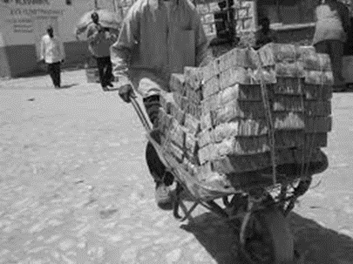
4. Inflyasiyaga qarshi kurashish yo‘llari
PUL MUOMALASINI BARQARORLASHTIRISH USULLARI
NULLIFIKATSIYA
REVALVASIYA
DEVALVASIYA
DENOMINASIYA
Source: https://media.lpgenerator.ru/uploads/2015/01/12/image00____.jpg

Slide 23
Nullifikatsiya – bunda qadrsizlangan pul batamom bekor qilinib muomilaga yangi pullar chiqariladi. Bu usul infliasiya darajasi o’ta yuqorilab ketgan hollarda qullaniladi. Bu usul SSSR da 1922 - 1924, 1947, 1997, 1961 yillardagi pul islohati, O’zbekistonda 1994 yilda bo’lib o’tgan pul islohatida qullanilgan.
Revolvatsiya – lotincha qadrini oshishi ma‘nosini anglatib bu milliy valyutaning chet el valyutasiga nisbatan qadrini oshishini bildiradi. Masalan 1$= 1110 so’mga teng bo’ldi. Ushbu tadbirdan keyin 1005 so’mga teng bo’ladi. Bu usul 1922-1928 yillarda Angliyada, 1961, 1969, 1971 yillarda Germaniyada qullanilgan.
Source: https://www.commoditytrademantra.com/wp-content/uploads/2013/08/Screen-shot-2011-02-15-at-22.15.54-600x385.png

Slide 24



Denominatsiya – pul miqdorini bir necha marotaba qisqartirish hisoblanadi va u pulni qadri yuqori darajada tushganda, muomiladagi pul hajmi oshganda qullaniladi.
Bu usul Rossiya federasiyasida 1921-1922 yillardagi pul isloxatida 1000:1, 1923 yilda 100:1, 1999 yilda 1000:1 holida, Buxoro shuro xalq respublikasida bu usul 1922 yilda 100:1, O’zbekiston Respublikasida 1994 yilda 1000:1 holida qullanilgan. hda asosiy vazifani bajaradi.
Source: https://lovepik.com/image-401871901/rmb-devaluation.html
Devolvatsiya – lotincha qadrini tushishi ma‘nosini anglatadi. Bu usul davlat tomonidan milliy valyuta kursini boshqa valyutalarga nisbatan pasaytirilishi bo’lib u bozor uchun kurash kuchaygan sharoitda eksportni rag‘batlantirish, to’lov muvozanatini yaxshilash uchun qullaniladi.
Buning asosiy sabablari bo’lib inflyasiyani kuchayishi va mamlakat tulov balansning salbiy qoldiqga ega bo’lishidir. Bu usul AQSh da 1971 yilda 7,89 % ga, 1973 yilda 10 % ga dollar kursini pasaytirish bilan qullanilgan.
Source: https://www.dreamstime.com/stock-images-team-holding-cancelled-sign-image6401544

Slide 25

Inflyatsion targetlash rejimini amalga oshirish uchun, birinchi navbatda, quyidagi shartlar bajarilishi zarur [4]:
Inflyatsiyaning doimiy targetini belgilash va uni keng jamoatchilikka yetkazish;
Pul bozorida foiz stavkalarini tartibga solish maqsadida pul-kredit siyosati bo'yicha instrumentlardan (REPO va valyutaviy svop auksionlari, depozit auksionlari, hamda Markaziy bank obligatsiyalarini joylashtirish bo'yicha auksionlar) keng miqyosda foydalanish;
Pul-kredit siyosati sohasida obyektiv qarorlar qabul qilish uchun batafsil makroiqtisodiy tahlil qilish hamda ichki va tashqi bozorlarda mavjud bo'lgan ochiq ma'lumotlarni hisobga olgan holda prognozlash;
Pul-kredit siyosati maqsadlarini keng jamoatchilikka yetkazish uchun kommunikatsiyaviy siyosatni takomillashtirish, makroiqtisodiy holatni prognoz qilish imkoniyatini ta'minlash hamda bozor ishtirokchilari ishonchini shakllantirish .

Slide 26
Pul muomalasini tartibga solish usullari
Мажбурий захира ставкаси меъёрини белгилаш
Марказлашган кредитлар учун қайта молиялаштириш ставкасини ўрнатиш
Тижорат банкларининг очиқ бозорда қатнашиши

Slide 27

O‘zbekistonda iste'mol va ishlab chiqaruvchilar narxlari indeksi [8]

Slide 28
O‘zbekistonda kredit kengayishining iste'mol narxlari indeksiga ta'siri [8]

Slide 29
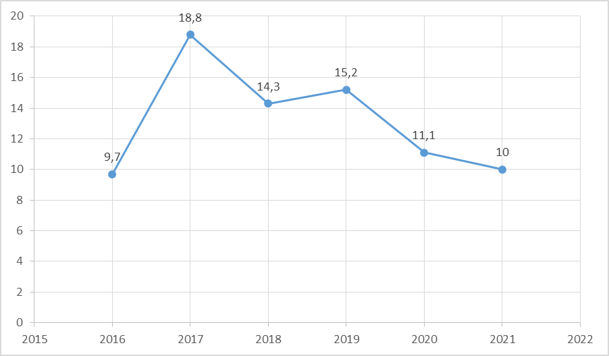
O‘zbekistonda iste'mol narxlari indeksi dinamikasi [8]

Slide 30
O‘zbekistonda kredit kengayishining ishlab chiqaruvchilar narxlari indeksiga ta'siri [8]

Slide 31


Foydalanilgan manbalar:
top-fon.com
Abdurakhmanova, M. M. (2021). Деньги и банки [Money and banks]. Иктисодиёт.
Abdullaeva, Sh. Z. (2003). Пул, кредит ва банклар [Money, credit and banks]. Молия.
McConnell, C. R., Brue, S. L., & Flynn, S. M. (2011). М15. Экономикс: принципы, проблемы и политика [M15. Economics: Principles, problems and policy] (18th ed.).
Mardonova, A. T. (2021). Pul va banklar [Money and banks]. SamDU nashri.
Monetary policy: Concept of inflation. Finlit.uz. [20.04.2023]. Retrieved from https://finlit.uz/uz/articles/monetary-policy/concept-of-inflation/
Назарбек Н. Инфляция даражаси энг юқори бўлган мамлакатлар — тарих ва бугун.(2022, June 16). Gazeta.uz. Retrieved from https://www.gazeta.uz/uz/2022/06/16/hyperinflation/
Inflation. (n.d.). In Wikipedia. [20.04.2023]. Retrieved from https://ru.wikipedia.org/wiki/
Central Bank of the Republic of Uzbekistan. [20.04.2023]. Retrieved from https://cbu.uz
Адриан,Т. & Гопинат, Г. (2021). Преодоление инфляционного давления в условиях продолжающейся пандемии. Retrieved from https://www.imf.org/ru/Blogs/Articles/2021/12/03/blog120321-addressing-inflation-pressures-amid-an-enduring-pandemic

Slide 32
E”TIBORINGIZ UCHUN RAXMAT!!!

